Slide 1
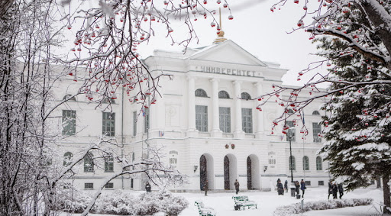
Формирование комплекта документов ОПОП:
учебный план

Slide 2
Порядок выполнения работ по разработке учебного плана
Учебный план – часть комплекта учебно-методической документации по ОПОП/ООП, документ, который определяет перечень, трудоемкость, последовательность и распределение по периодам обучения дисциплин (модулей), практик, ГИА, других видов учебной деятельности и формы промежуточной аттестации обучающихся.
Учебный план разрабатывается для каждой ОПОП/ООП бакалавриата, специалитета и магистратуры
на каждый год набора, реализуемой в НИ ТГУ в очной, очно-заочной и заочной формах обучения и утверждается на весь нормативный период обучения по ОПОП/ООП.
Учебный план разрабатывается в соответствии с действующим ФГОС ВО/ОС НИ ТГУ.
Учебный план разрабатывается с учетом направленности (профиля)/специализации образовательной программы.

Slide 3
Порядок выполнения работ по разработке учебного плана
Направление подготовки
Бакалавриат
Магистратура
Название ОПОП
Направленность (профиль) программы
Специальность
Специалитет
Специализация
Название ОПОП

Slide 4
Порядок выполнения работ по разработке учебного плана
Разработка УП ОПОП/ООП начинается с анализа универсальных, общепрофессиональных и профессиональных компетенций и индикаторов их достижения, на основе которого определяется содержание и перечень дисциплин/модулей, практик, ГИА и других видов учебной деятельности обучающихся и их место в структуре УП.
Дисциплины (модули)
Практики
Государственная итоговая аттестация
Порядок выполнения работ по разработке с учебными планами описан в регламенте по работе с учебными планами и календарными учебными графиками ОПОП НИ ТГУ.
Учебные планы разрабатываются и составляются в программе-макете «АС Учебные Планы».

Slide 5
Порядок выполнения работ по разработке учебного плана
Титульный лист УП
полное наименование университета;
наименование подразделения, реализующего ОПОП/ООП;
форма обучения;
год начала подготовки по данному УП;
код и наименование направления подготовки;
направленность (профиль) программы/ специализация программы / профессиональные модули ;
квалификация выпускника ОПОП/ООП;
срок обучения по программе;
виды/типы задач профессиональной деятельности;

Slide 6
Порядок выполнения работ по разработке учебного плана
области и (или) сферы профессиональной деятельности, профессиональные стандарты (для ОПОП);
номер и дата утверждения ФГОС ВО/ОС НИ ТГУ;
дата и номер протокола заседания Ученого совета университета, в случае открытия новых ОПОП/ООП;
дата и номер протокола заседания Ученого совета факультета / института / САЕ, на котором было принято решение об актуализации УП (при наличии) на соответствующий год набора;
фамилии и инициалы должностных лиц, согласующих и утверждающих УП:
- проректор по образовательной деятельности;
- начальник учебного управления;
- начальник отдела сопровождения образовательных программ;
- декан факультета/директор института/исполнительный директор САЕ;
- руководитель ОПОП/ООП.

Slide 7
Порядок выполнения работ по разработке учебного плана
Сроки и трудоёмкость освоения ООП/ОПОП
240 ЗЕ
Бакалариат
Очная форма обучения – 4 года
Очно - заочная – 4 года 6 мес.
Заочная – 5 лет
300/330/360 ЗЕ
Специалитет
Очная форма обучения – 5 лет/5 лет 6 мес./6 лет
Очно - заочная – 5 лет 6 мес./6 лет
Заочная – 6 лет
Заочная – 6 лет
120 ЗЕ
Магистратура
Очная форма обучения – 2 года
Очно - заочная – не более 2 года 3 мес.
Заочная – не более 2 года 6 мес.
Не более 60 ЗЕ в год
Сроки и трудоёмкость освоения ОПОП/ООП не должны противоречить требованиям ФГОС/ОС

Slide 8
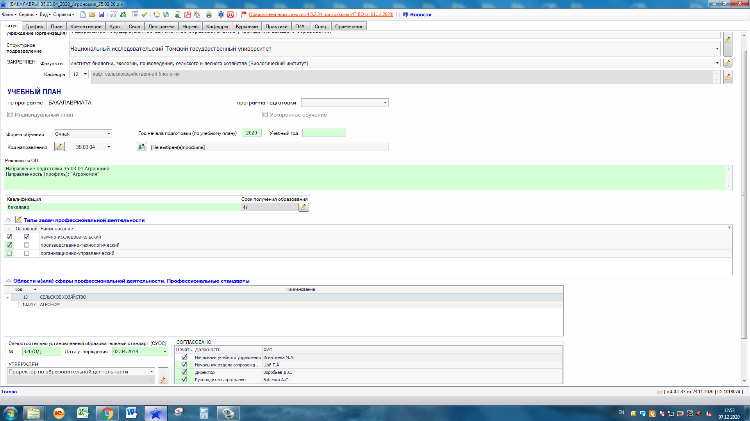
Титульный лист УП

Slide 9
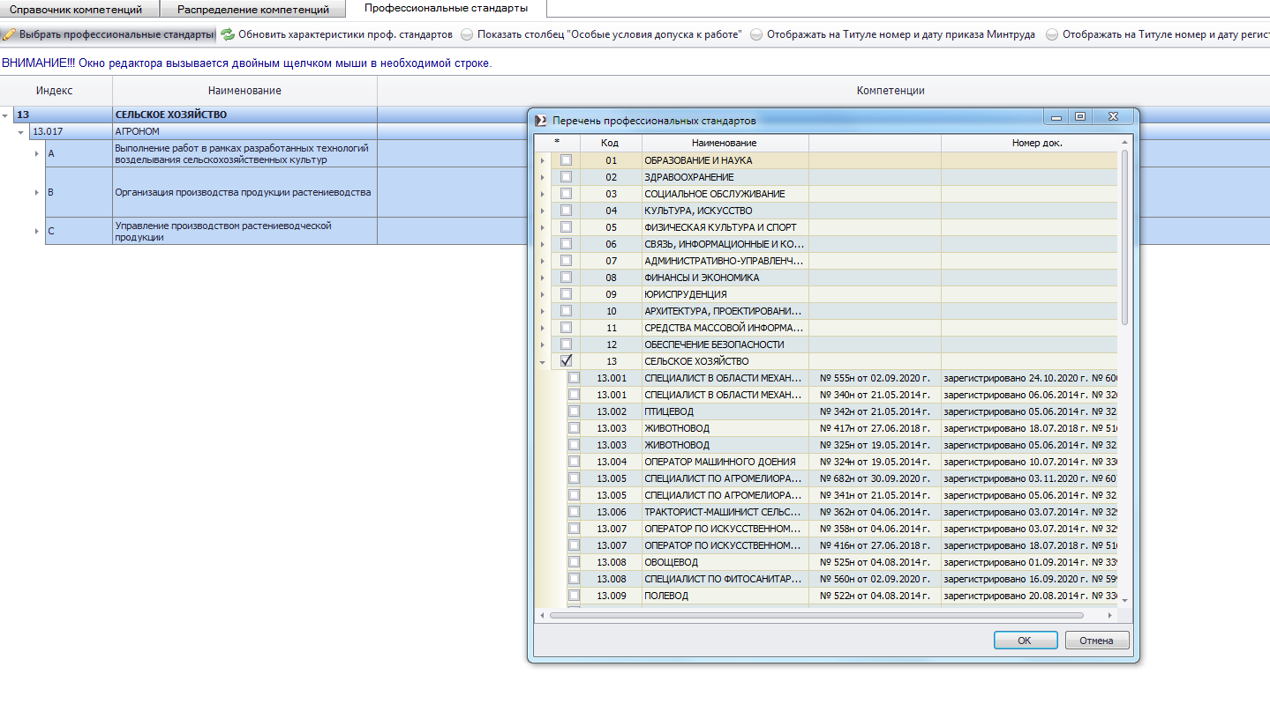
Компетенции
Порядок выполнения работ по разработке учебного плана

Slide 10
Порядок выполнения работ по разработке учебного плана
Компетенции

Slide 11
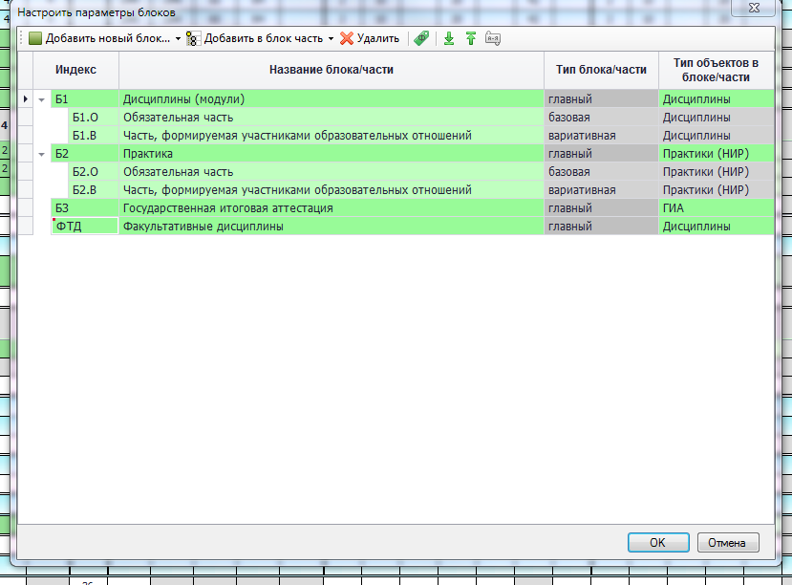
Порядок выполнения работ по разработке учебного плана
План. Параметры блоков
Блок 1. Дисциплины (модули)
Обязательная часть
Часть, формируемая участниками образовательных отношений
Блок 2. Практика
Обязательная часть
Часть, формируемая участниками образовательных отношений(если предусмотрено в ОПОП)
Блок 3. Государственная итоговая аттестация
ФТД. Факультативные дисциплины
Структура учебного плана должна
соответствовать ФГОС ВО/ОС НИ ТГУ

Slide 12
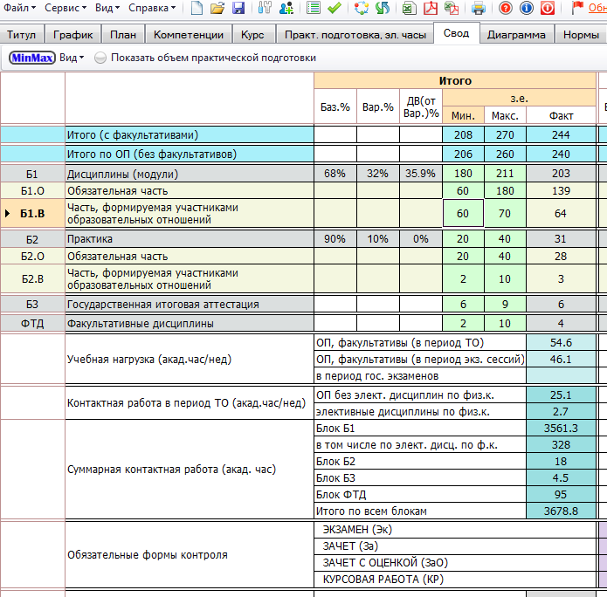
Порядок выполнения работ по разработке учебного плана
План. Объём блоков
Блок 1. Дисциплины (модули)
Обязательная часть
Часть, формируемая участниками образовательных
отношений
Блок 2. Практика
Обязательная часть
Часть, формируемая участниками образовательных
отношений (если предусмотрено в ОПОП)
Блок 3. Государственная итоговая аттестация
ФТД. Факультативные дисциплины
Объём ОПОП/ООП должны строго
соответствовать ФГОС ВО/ОС НИ ТГУ

Slide 13
Порядок выполнения работ по разработке учебного плана
План
В соответствующих блоках указываются полные наименования учебных дисциплин/модулей (сокращения не допускаются), видов и типов практик, ГИА, их общая трудоемкость в зачетных единицах и академических часах, расстановка по семестрам / периодам обучения, формы промежуточной аттестации.
Наименование дисциплин/модулей, практик, ГИА ОПОП/ООП бакалавриата, специалитета, магистратуры, реализуемых на иностранном языке, указываются в УП ОПОП/ООП на русском и на иностранным языке. Наименования на разных языках разделяются символом «звездочка» (*) без пробелов
Например: Экономическая теория*Economic theory или Экономическая теория*经济理论
При объединении дисциплин возможно создание модулей, имеющих собственное название, являющихся самостоятельными дидактическими блоками. В структуре УП модули выделяются как отдельные учебные дисциплины с указанием распределения нагрузки, форм промежуточной аттестации и распределения по семестрам / периодам обучения.

Slide 14
Порядок выполнения работ по разработке учебного плана
План. Формирование обязательной части Блока 1
ОПОП бакалавриата, специалитета
Дисциплины в соответствии с ФГОС ВО (п.2.2)/ ОС НИ ТГУ.
Дисциплины (модули) по физической культуре и спорту (2 ЗЕ).
Модуль «Экономика и предпринимательство» (не менее 5 ЗЕ).
«Образовательное ядро бакалавриата» (по усмотрению руководителя ОПОП).
ОПОП магистратуры
Общеуниверситетский модуль
«Лидерство, командообразование и межкультурное взаимодействие» – не менее 9 ЗЕ,
состоящий из разделов:
«Лидерство и руководство командной работой» (3 ЗЕ),
«Профессиональная коммуникация на иностранном языке» (3 ЗЕ),
«Межкультурное взаимодействие» (3 ЗЕ).
Дисциплины/модули, относящиеся к обязательной части ОПОП, обеспечивают формирование универсальных, общепрофессиональных компетенций, а также могут дополнительно учувствовать в формировании профессиональных компетенций

Slide 15
Порядок выполнения работ по разработке учебного плана
План. Формирование вариативной части Блока 1
Элективными называются учебные дисциплины/модули, которые являются вариативной частью ОПОП/ООП и предлагаются обучающимся на выбор
Элективные дисциплины по физической культуре и спорту (328 академ. часов)
Обязательные
Элективные
Дисциплины/модули части, формируемой участниками образовательных отношений УП
Дисциплины/модули, относящиеся к части, формируемой участниками образовательных отношений ОПОП, обеспечивают формирование профессиональные компетенции,
а так же могут дополнительно обеспечивать формирование универсальных и общепрофессиональных компетенций

Slide 16
Порядок выполнения работ по разработке учебного плана
План. Блок 1. Дисциплины (модули)
Контактная работа – работа обучающегося с педагогическими работниками организации и (или) лицами, привлекаемыми организацией к реализации образовательных программ на иных условиях, в том числе с применением ДОТ
Внеаудиторная
Учебные занятия
по дисциплинам (модулям)
Промежуточная аттестация
Контактная работа
Аудиторная
Самостоятельная работа
Недельная нагрузка, включающая все виды учебных занятий для всех форм обучения не должна превышать
60 часов в период теоретического обучения и
54 часа в период экзаменационной сессии

Slide 17
Порядок выполнения работ по разработке учебного плана
План. Блок 1. Дисциплины (модули).
Контактная работа
Аудиторная контактная работа – контактная работа обучающихся по освоению ОПОП/ООП, выполняемая в учебных помещениях НИ ТГУ при непосредственном участии преподавателя, в том числе с применением дистанционных образовательных технологий,
согласно расписанию занятий и экзаменационной сессии
Лек
Лекции
Сем
Семинары
Пр
Практические занятия
Аудиторная контактная работа
Лаб
Лабораторные работы
Консультация перед экзаменом, зач.с оценкой (2 часа на группу)
КРатт
Контактная работа во время аттестации
Сдача экзамена (2 ч. на группу + 0,3 ч.) Сдача зач. с оц. (0,25 ч.)
Контактная работа во время экзаменационной сессии*
КРвс
* Для заочной форма обучения. Контактная работа во время экзаменационной сессии включат: консультации перед экзаменом, сдачу экзамена/зач. с оц./зачета

Slide 18
Порядок выполнения работ по разработке учебного плана
План. Блок 1. Дисциплины (модули).
Контактная работа
Консультации по дисциплине (5% от аудиторной нагрузки)
Сдача зачета/ зач. с оц. (0,25 ч.)
КРто
Контактная работа во время теоретического обучения
Внеаудиторная контактная работа
Консультации по выполнению курсовой работы/ курсового проекта (4 часа в семестр)
Защита курсовой работы/ курсового проекта (0,25 часа)
КРдс
Контактная работа до экз. сессии*
Внеаудиторная контактная работа преподавателя с обучающимся – это работа по освоению ОПОП/ООП
вне расписания аудиторных занятий
* Для заочной форма обучения. Контактная работа до экзаменационной сессии включат: групповые и/или индивидуальные консультации обучающихся, проводимые до экзаменационной сессии.

Slide 19
Порядок выполнения работ по разработке учебного плана
План. Блок 1. Дисциплины (модули).
Контактная работа
Программы бакалавриата:
- по очной форме обучения – не более 60 процентов;
- по очно-заочной форме обучения – не более 30 процентов;
- по заочной форме обучения – не более 20 процентов.
Программы специалитета:
- по очной форме обучения – не более 60 процентов;
- по очно-заочной форме обучения – не более 30 процентов;
- по заочной форме обучения – не более 20 процентов.
Программы магистратуры:
- по очной форме обучения – не более 35 процентов;
- по очно-заочной форме обучения – не более 25 процентов;
- по заочной форме обучения – не более 15 процентов.

Slide 20
Порядок выполнения работ по разработке учебного плана
План. Блок 1. Дисциплины (модули).
Контактная работа
Очно-заочная
форма обучения
Не более 16 часов в неделю*
Аудиторная контактная работа
Заочная форма
обучения
Не более 200 часов в год*
Очная форма
обучения
для направлений подготовки магистратуры – не более 20 ч. в неделю*
для направлений подготовки бакалавриата – не более 36 ч. в неделю*
для направлений подготовки специалитета – не более 38 ч. в неделю*
*без учета занятий по факультативным дисциплинам и
элективным дисциплинам по физической культуре и спорту

Slide 21
Порядок выполнения работ по разработке учебного плана
План. Блок 1. Дисциплины (модули).
Контроль
На курсовую работу / курсовой проект при необходимости планируется контроль (0,25 часа на защиту, проводимую во время промежуточной аттестации)
4 и более ЗЕ – экзамен, зачет с оценкой
3 ЗЕ – зачет, зач. с оц., экзамен
2 ЗЕ – зачет
Максимальное количество экзаменов в учебном году – 10, зачетов – 15.
В указанное количество зачетов не входят зачеты по элективным дисциплинам физической культуре и спорту
На экзамен /зачет с оценкой планируется 9/18/27/36 ч.* на контроль для очной и очно-заочной форм обучения, в которые входит контактная работа в период промежуточной аттестации
(2 часа на консультацию перед экзаменом, 2 часа на проведение экзамена на группу и 0,3 / 0,25 часа на сдачу аттестационного испытания)
* Для заочной форма обучения – 9 часов

Slide 22
Порядок выполнения работ по разработке учебного плана
План. Блок 1. Дисциплины (модули)
1,3+4+0,25
1,3+0,25

Slide 23
Порядок выполнения работ по разработке учебного плана
План. Формирование Блока 2. Практика
Все ПК, ОПК
УК – при необходимости
Блок 2. Практика
Обязательная часть
Практика по получению первичных проф. умений и навыков ….
Ознакомительная
Технологическая
Эксплуатационная
Научно-исследовательская
…..
ОС
Учебная практика
Часть, формируемая участниками образовательных отношений
Технологическая
Эксплуатационная
Научно-исследовательская
Педагогическая
…..
ОС
Дополнительные
типы практик
Производственная практика
Учебная практика
Производственная практика
Дополнительные
типы практик

Slide 24
Порядок выполнения работ по разработке учебного плана
План. Формирование Блока 2. Практика
Общая трудоемкость Блока 2. Практика должна соответствовать объему, установленному ФГОС ВО/ОС НИ ТГУ
Стандартное количество недель на практику устанавливается из расчета
1,5 ЗЕ в неделю
6 и более ЗЕ – зач. с оц.
3 ЗЕ – зачет, зач. с оц.
вид
тип
тип
вид
тип
тип
Трудоемкость практики должна быть кратна 3 ЗЕ

Slide 25
Порядок выполнения работ по разработке учебного плана
План. Блок 2. Практика
Организационное собрание (2 ч.)
КРи
Контактная работа
Консультации
Защита отчета по практике (0,25 ч.)
Самостоятельная работа
Недельная нагрузка в период практики - 54 часа*
* За исключением рассредоточенной практики

Slide 26
Порядок выполнения работ по разработке учебного плана
План. Формирование Блока 3. ГИА
Объём ГИА устанавливается в соответствии с ФГОС ВО/ОС НИ ТГУ
Блок 3. Государственная итоговая аттестация
Подготовка к сдаче и сдача государственного экзамена*
Выполнение, подготовка к процедуре защиты и защита выпускной квалификационной работы*
Все УК, ОПК, ПК
Недельная нагрузка в период ГИА - 54 часа
Стандартное количество недель на ГИА - 1,5 ЗЕ в неделю
* Названия аттестационных испытаний должны соответствовать ФГОС ВО/ ОС НИ ТГУ

Slide 27
Порядок выполнения работ по разработке учебного плана
План. Формирование Блока 3. ГИА
Самостоятельная работа
Консультации для выполнения ВРК
КРи
Контактная работа
Предзащита ВКР
Защита ВКР (0,5 ч.)
Сдача ГЭ (0,5 ч.)
Консультация перед ГЭ (4 ч. на группу)

Slide 28
Порядок выполнения работ по разработке учебного плана
План. Формирование Блока 3. ГИА
4,5
12

Slide 29
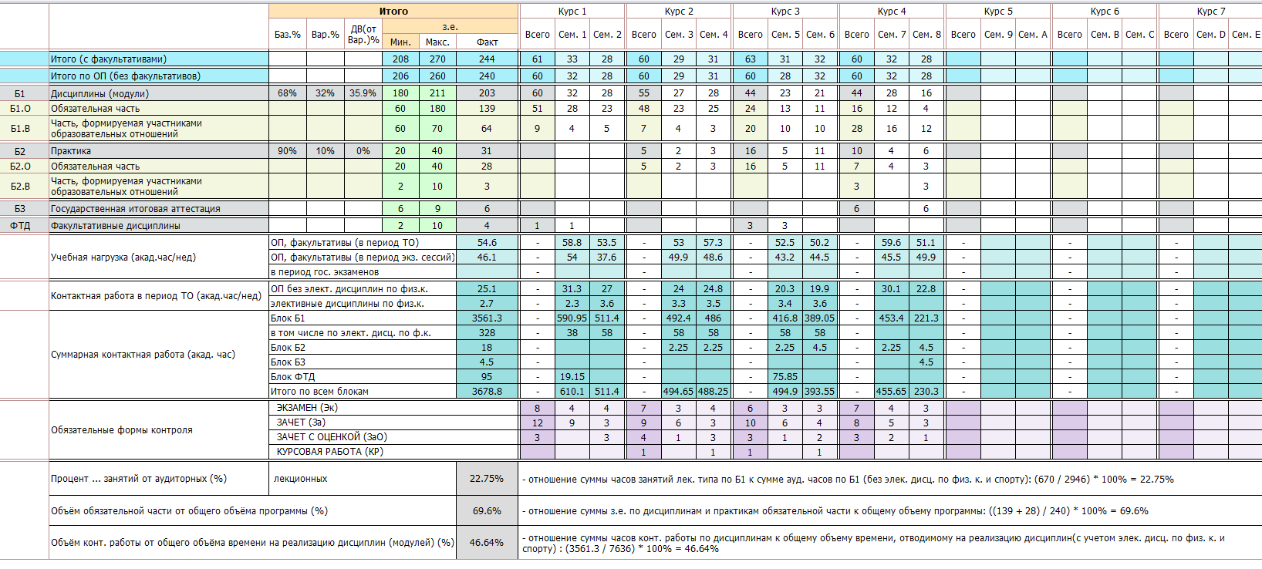
Порядок выполнения работ по разработке учебного плана
План. Свод

